Slide 1
Числовые
неравенства

Slide 2
КОНфУЦИЙ
Я слышу и забываю. Я вижу и запоминаю. Я делаю и понимаю.

Slide 3
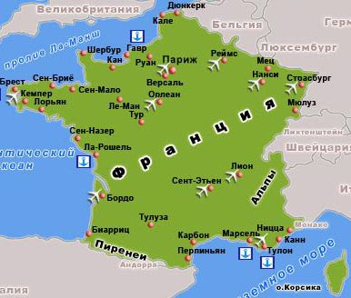
Площадь России
(17 098 242 ${км}^{2}$)
Площадь
Франции
(547 030${ км}^{2}$)

Slide 4
река Ока
(1500 км)
река Дон
(1870км)

Slide 5
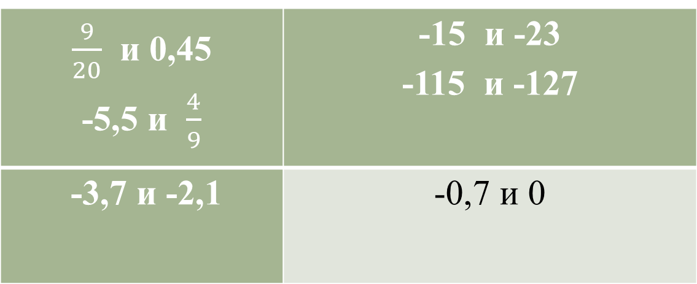
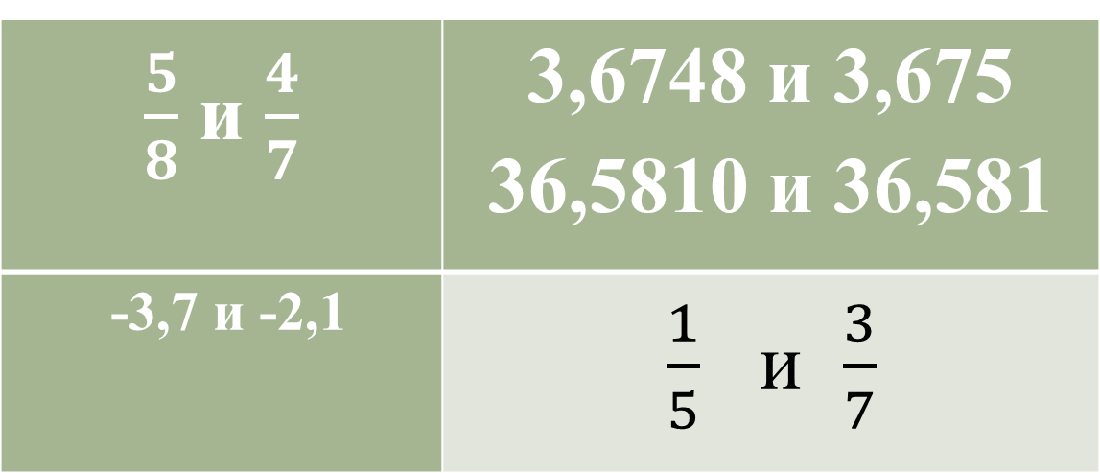
 | 3,6748 и 3,675 36,5810 и 36,581
-3,7 и 2,1 14 и 145
$\frac{9}{20}$ и 0,45 -5,5 и $\frac{4}{9}$ | -15 и -23 -115 и -127
-3,7 и -2,1 | -0,7 и 0

Slide 6
Что такое неравенство?
Неравенство - соотношение между числами (или любыми математическими выражениями, способными принимать численное значение), указывающее, какое из них больше или меньше другого.
Знаки неравенства ( › ; ‹)появились впервые в 1631г.

Slide 7
а) из двух положительных чисел больше то, модуль которого больше;
б) из двух отрицательных чисел больше то, модуль которого меньше;
в) любое отрицательное число меньше положительного;
г) любое положительное число больше нуля;
д) любое отрицательное число меньше нуля.

Slide 8
Расположите в порядке возрастания числа: 8; 0; -3; -1,5.
Какие числа можно подставить вместо
a и b?
a – b =8 a – b =-3
a – b =-8 a – b =1,5
a – b = 0

Slide 9
Число a больше числа b, если разность a – b – положительное число; число а меньше числа b, если разность a – b – отрицательное число. Заметим, что если разность a – b равна 0, то числа а и b равны.

Slide 10
Сравните числа а и b, если:
А) а – b = - 0,8
Б) а – b = 0
В) а – b = 5, 903

